Slide 1
Stopp! Min kropp!

Slide 2
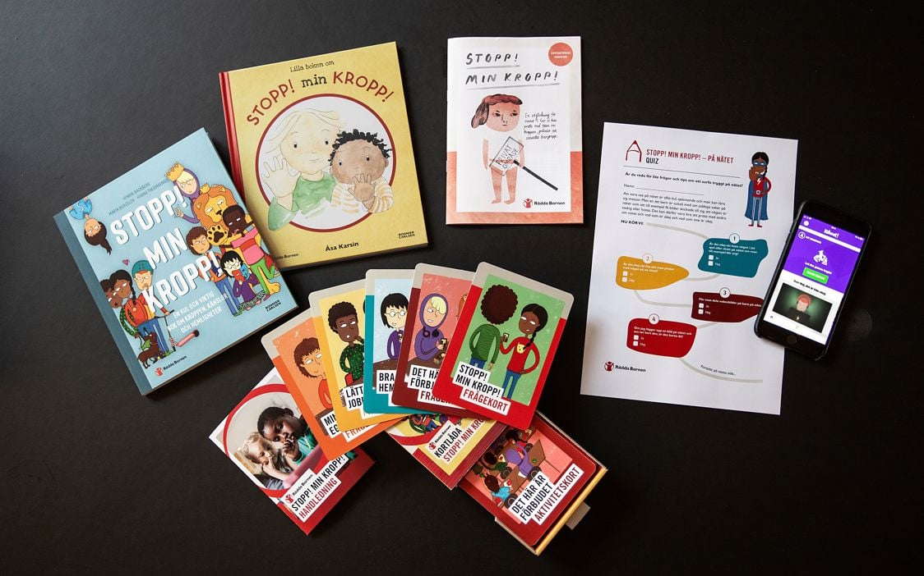
Stopp! Min kropp!
Nyckelord: Kroppsregler, samtycke, gränser, bra och dåliga hemligheter
Vad är Stopp! Min kropp!
Hur kan jag prata med mitt barn om kroppen och gränser?
Kroppsregler
Samtycke
Bra och dåliga hemligheter
Hjälpande handen

Slide 3
Vad är Stopp! Min kropp!?
Ett material som ska underlätta för vuxna att prata med barn om kroppen och gränser.
Finns material till förskolan, skolan, föreningslivet och föräldrar och viktiga vuxna.
Syftet är att barn ska veta vad som är okey och inte okey att göra med varandras kroppar.
Att barn alltid ska kunna prata med vuxna om de har varit med om något som inte känts bra både i verkliga livet men också på nätet.

Slide 4
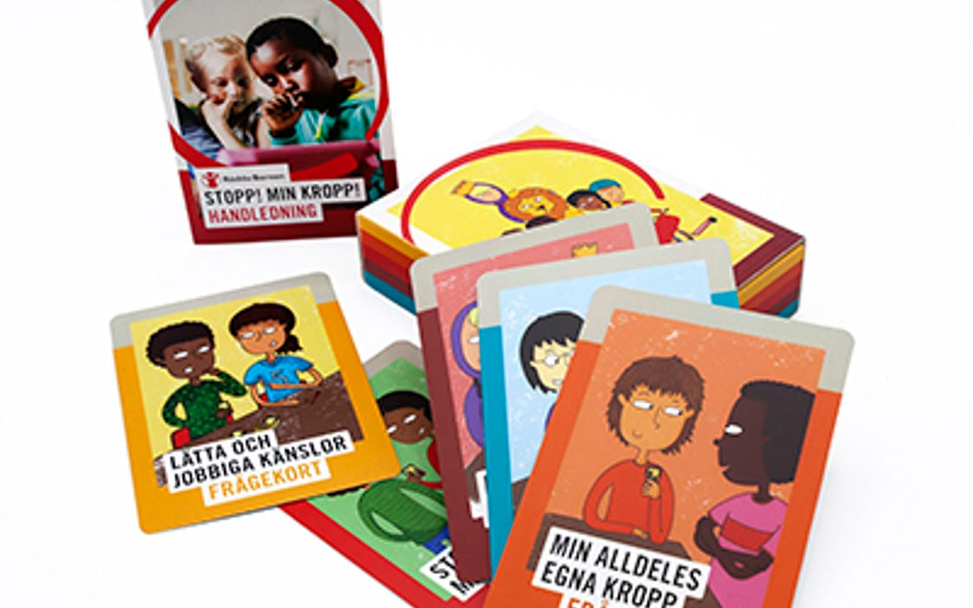
Hur kan jag prata med mitt barn om kroppen och gränser?
Använda våra barnböcker som hjälp, finns en bok för de små barnen som heter ”Lilla Stopp! Min kropp!” och en som riktar sig till barn på lågstadiet som heter ”Stopp! min kropp! – en kul och viktig handbok om kroppen, känslor och hemligheter.
Visa våra filmer som finns att se på vår hemsida. Riktar sig till barn i lågstadiet och sedan prata om det.
Använd tipsen som finns i vägledningen – Stopp! Min kropp! En vägledning för vuxna hur vi kan prata med barn om kroppen, gränser och sexuella övergrepp.

Slide 5
Stopp! Min kropp! Tema 3 i lågstadiematerialet.

Slide 6
Kroppsregler

Slide 7
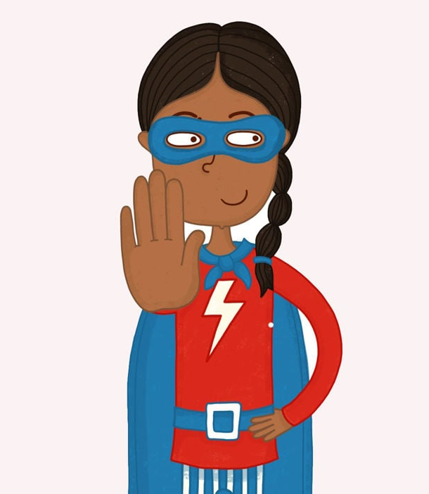
Vad är samtycke?
Att tycka samma – vilja göra samma sak. Ex att vi båda vill leka den här leken.
Samtyckeslagen 2019 – Att alla parter vill ha sex och inte ska tvingas på något sätt.
Pratar vi om samtycke på ett enkelt sätt med små barn har de med sig det när de blir äldre.

Slide 8
Bra och dåliga hemligheter
Hur kan vi prata med våra barn om detta?
En bra hemlighet är något vi blir glada av att tänka på. De kan exempelvis vara att en överraskning, att vara kära mm. En bra hemlighet behöver vi inte berätta om vi inte vill.
En dålig hemlighet är något vi blir ledsna, oroliga eller rädda av att tänka på. Det kan exempelvis vara att vi råkat ut för något obehagligt eller jobbigt. En dålig hemlighet ska vi alltid berätta för en vuxen.
Diskutera
Tror ni att det finns saker som era barn inte berättar för er? Vad kan det vara i så fall?
Hur kan vi försöka hjälpa våra barn att alltid våga berätta om dåliga hemligheter?

Slide 9
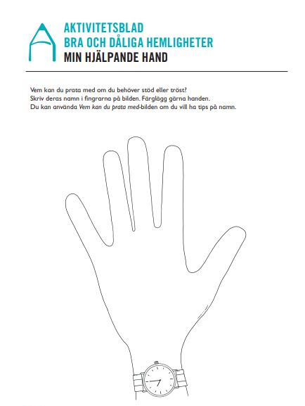
Övning - Handen

Slide 10
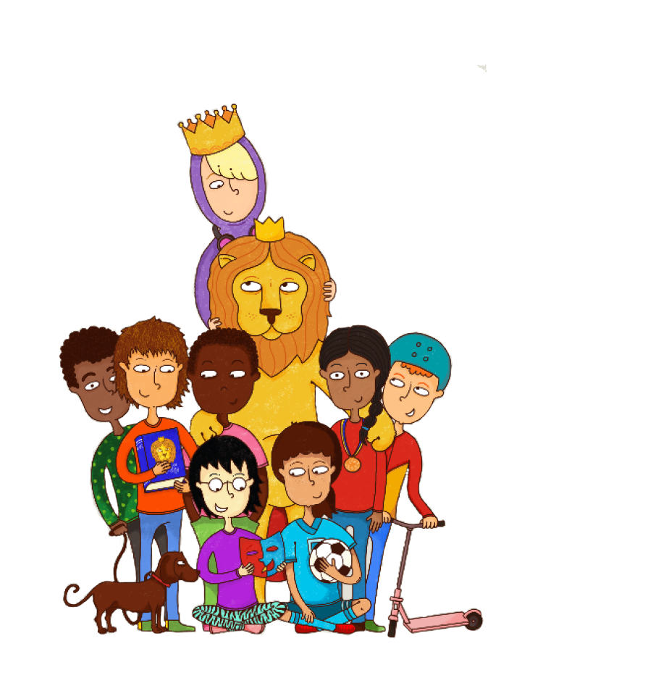
Att göra med barn
Gör en övning/något med ditt barn som är kopplat till Stopp! Min kropp! Ex låna en av böckerna på biblioteket och läs med ditt barn, kolla på filmerna eller gör hjälpande handen med dem.

Slide 11
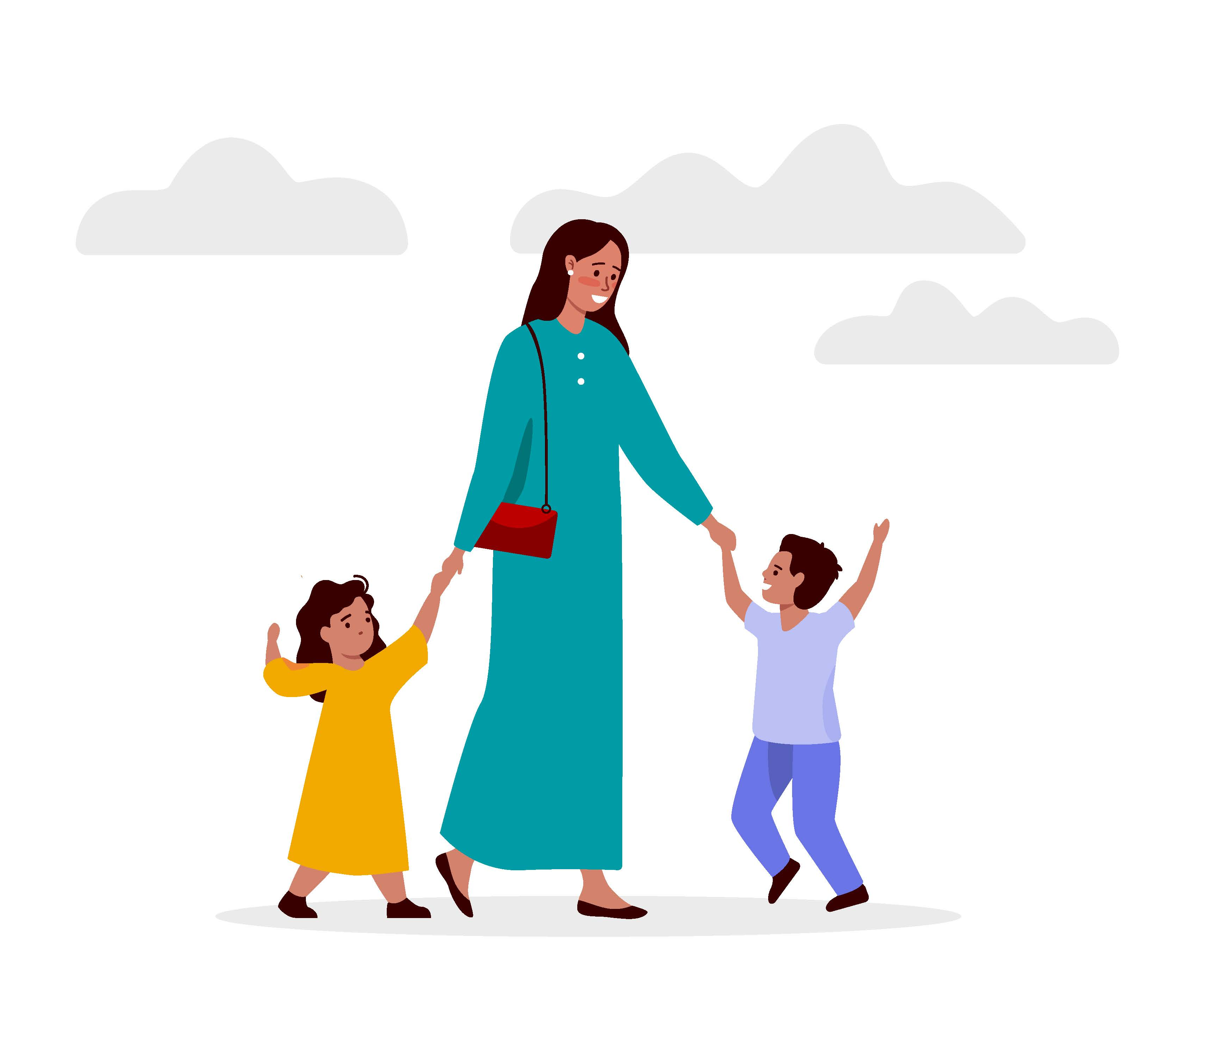
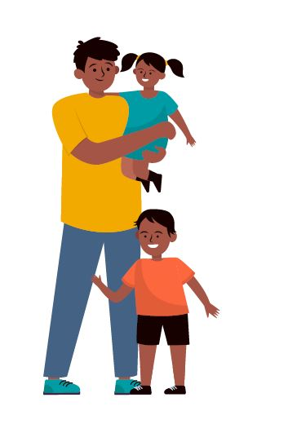
Tack för idag!

